Slide 1
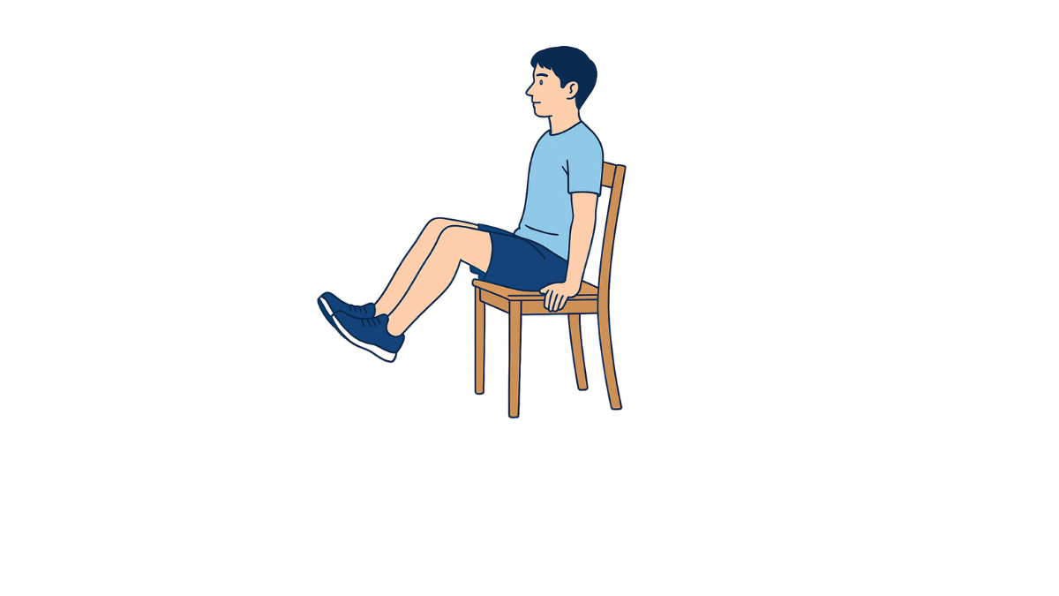
10秒×2セット
・両足を上げた状態で10秒姿勢を保持しましょう。
・体が後ろに倒れないようにまっすぐの姿勢をキープしましょう。

